Slide 1


Circuitos de corriente alterna (AC)

Slide 2
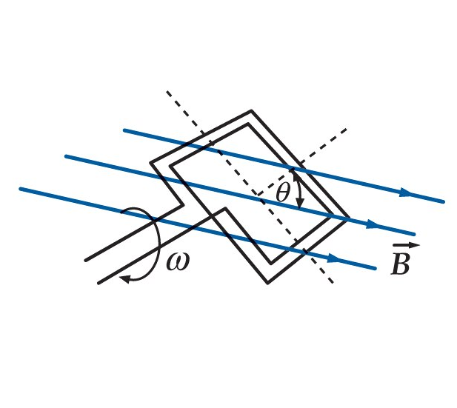
Recordamos:
Producir Corriente alterna (AC) es relativamente facil
Fundamento:
F.e.m. inducida en una espira que gira en campo B estático:
Tensión alterna (AC) inducida.
V en Alterna (AC)
ONDA SINUSOIDAL

Slide 3
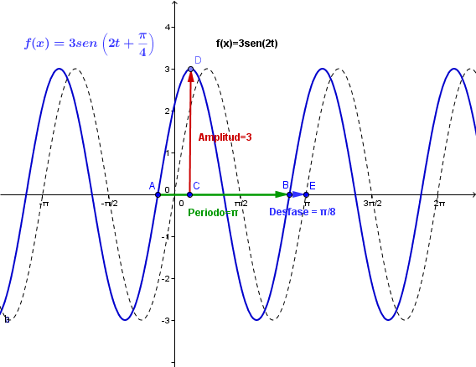
Onda sinusoidal (AC)
X_{o} Amplitud
X(t)=X_{o} sen (ωt+δ)
ω=2π/T Frecuencia angular
X(t)=X_{o} cos (ωt+δ)
Frecuencia f=1/T
δ Fase
Fase, δ
Amplitud
Valor pico-pico
Periodo T
la mayoría de los dispositivos funcionan con corriente alterna,
En Europa, ω= (2π rd50Hz)= 100 π rd/s, V₀ = 220 V
En E.E.U.U. ω= (2π rd60Hz)= 120 π rd/s, V₀ = 110 V

Slide 4
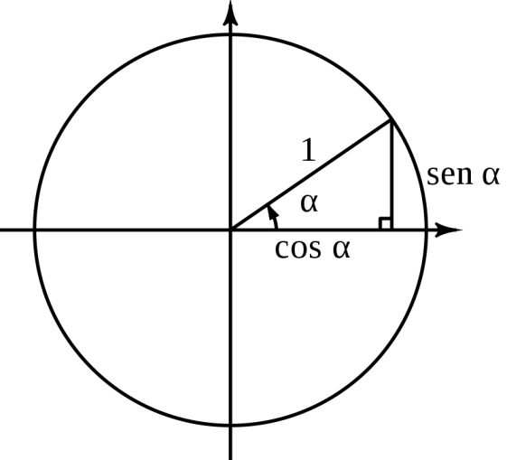
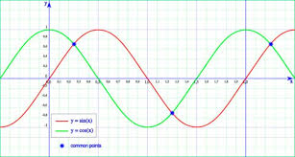
Recordatorio relaciones trigonométricas
Son más sencillas de probar en la circunferencia trigonométrica o goniométrica (que tiene radio igual a 1):
sen α = sen (α + 2π)
cos α = cos (α +2π)
sen (-α) = sen (α + π)
cos (-α) = - cos (α + π)
sen α = cos ((π/2) – α)
cos α = sen ((π/2) – α)
sen²α + cos ²α = 1

Slide 5
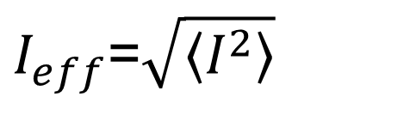
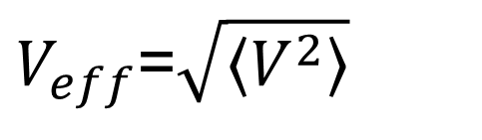
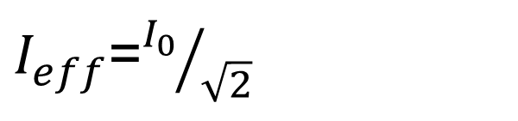
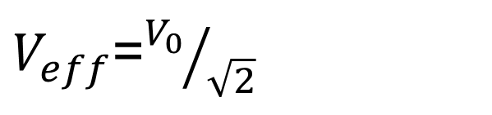
Onda sinusoidal (AC)
X_{o} Amplitud
X(t)=X_{o} sen (ωt+δ)
ω=2π/T Frecuencia angular
X(t)=X_{o} cos (ωt+δ)
Frecuencia f=1/T
δ Fase
Valor eficaz, (valor cuadrático medio, RMS)
La definición de valor eficaz para cualquier función dependiente del tiempo es:
$V_{eff}$=$\sqrt{\left\langle V^{2}\right\rangle }$
$I_{eff}$=$\sqrt{\left\langle I^{2}\right\rangle }$
El valor eficaz de una onda sinusoidal es:
$V_{eff}$=${V_{0}}/{\sqrt{2}}$
$I_{eff}$=${I_{0}}/{\sqrt{2}}$
Definición: Valor eficaz I_{eff} de una corriente alterna I(t): aquella corriente continua (DC) que disipa en una resistencia R la misma potencia que I(t) en promedio.

Slide 6
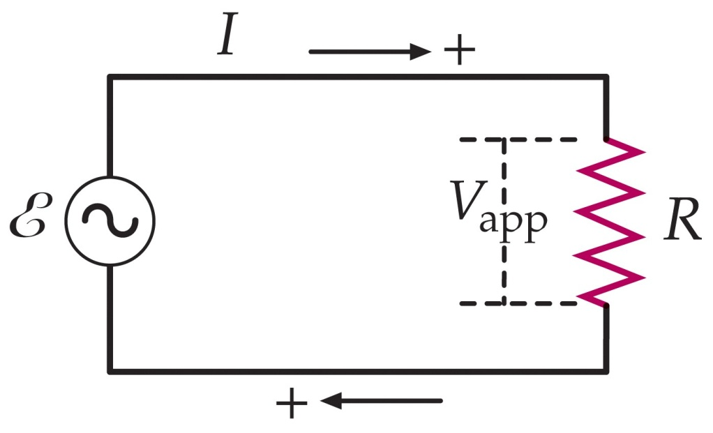
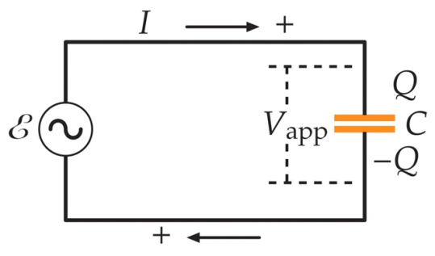
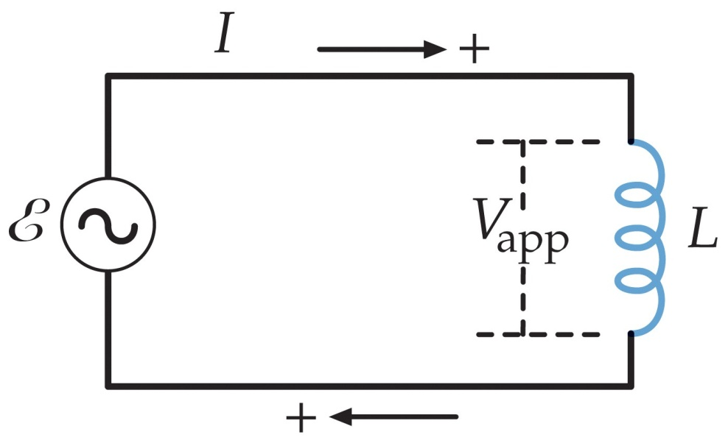
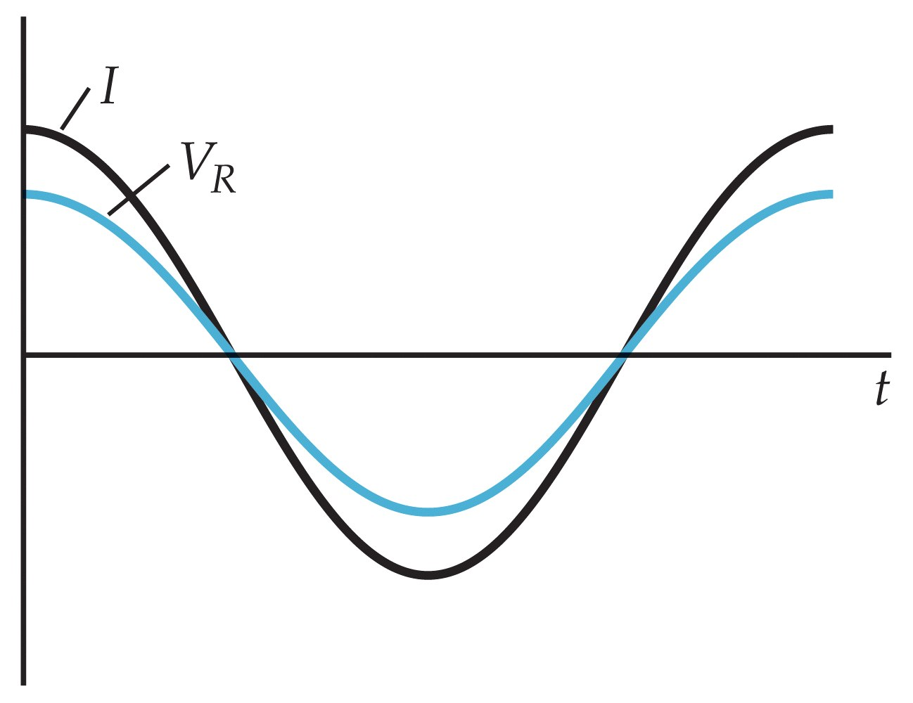
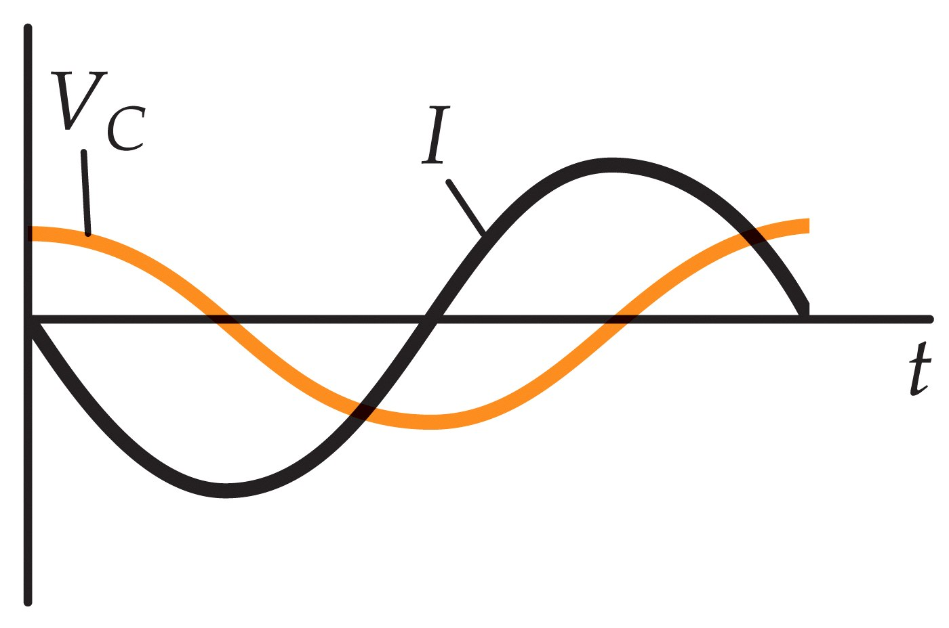
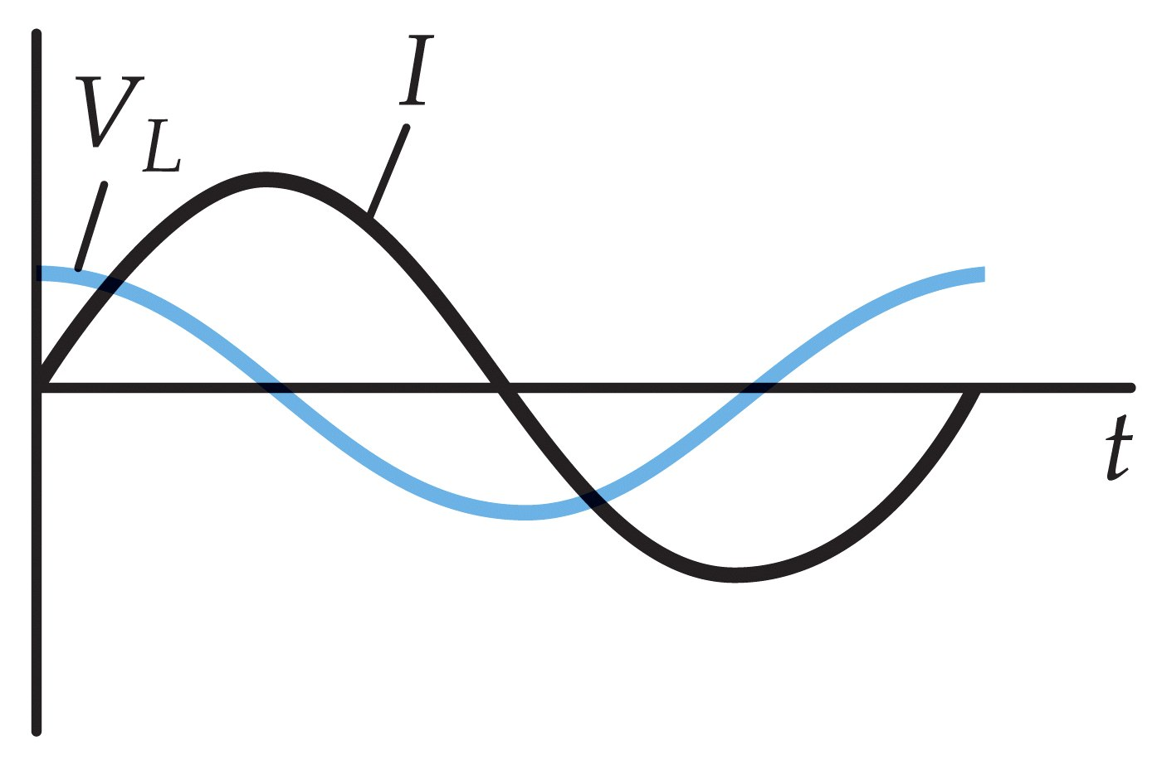
Vamos a estudiar como responden los tres elementos por separado a un voltaje (o f.e.m. Ԑ) sinusoidal (AC)
R
C
L
Problema: determinar
Amplitud I₀
Desfase δ
Resistencia R
Condensador C
Inductancia L
V(t)

Slide 7
Comportamiento de una resistencia R en corriente alterna.

Slide 8
Resistencia R en corriente alterna
Circuito con resistencia R y una fuente de tensión alterna de amplitud V₀ y frecuencia ω. Queremos calcular I(t):
con
→ →
V(t)
Ley de Kirchhoff:
V(t)-V_{R}=0

Slide 9
Resistencia R en corriente alterna
Circuito con resistencia R y una fuente de tensión alterna de amplitud V₀ y frecuencia ω:
V(t)
→ En una resistencia R en AC: la corriente I(t) está en fase con la tensión V(t) (diferencia de fase = 0)

Slide 10
Resistencia R en corriente alterna
→ En una resistencia R en AC: la corriente I(t) está en fase con la tensión V(t) (diferencia de fase = 0)
V(t)

Slide 11
Comportamiento de un condensador C en corriente alterna.

Slide 12
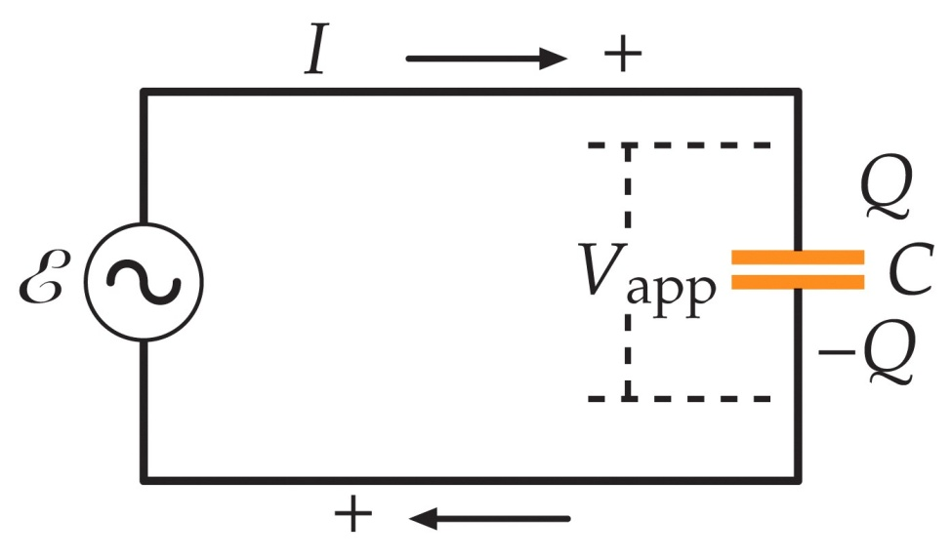
Condensador C en corriente alterna
Circuito con y una fuente de tensión alterna de amplitud V₀ y frecuencia ω. Queremos calcular I(t):
Ley de Kirchhoff:
con
→ →
V(t)
Ley de Kirchhoff:
V(t)-V_{C}=0
V(t)=Q/C
(t)

Slide 13
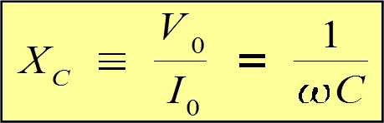
Condensador C en corriente alterna
Circuito con capacitancia C y una fuente de tensión alterna de amplitud V₀ y frecuencia ω:
V(t)
Reactancia capacitiva X_{C}: Análogo a “resistencia”: Relación entre amplitudes V₀ e I₀, pero ¡ojo! :
En un condensador C en AC: la corriente I(t) va 90º (π/2) por delante en la fase respecto a la tensión V(t) (desfase: -π/2)

Slide 14
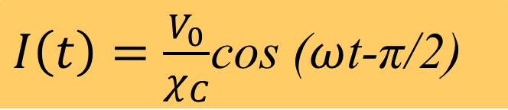
Condensador C en corriente alterna
→ En un condensador C en AC: la corriente I(t) va 90º (π/2) por delante en la fase respecto a la tensión V_{C}(t) (desfase: -π/2)
V(t)
$I\left(t\right)=\frac{V_{0}}{χ_{C}}$cos ($ω$t-π/2)

Slide 15
Comportamiento de una autoinductancia L en corriente alterna.

Slide 16
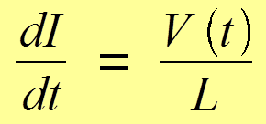
Autoinductancia L en corriente alterna
Circuito con autoinductancia L y una fuente de tensión alterna de amplitud V₀ y frecuencia ω. Queremos calcular I(t):
con ,
→ →
V(t)
Ley de Kirchhoff:
V(t)-V_{L}=0

Slide 17
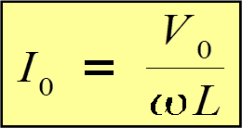
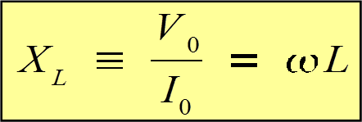
Autoinductancia L en corriente alterna
Circuito con autoinductancia L y una fuente de tensión alterna de amplitud V₀ y frecuencia ω:
V(t)
Reactancia inductiva X_{L}: Análogo a la “resistencia”: Relación entre amplitudes V₀ e I₀, pero ¡ojo! :
En una autoinductancia L en AC: la corriente I(t) va 90º (π/2) por detrás en la fase respecto a la tensión V(t) (desfase: + π/2)

Slide 18
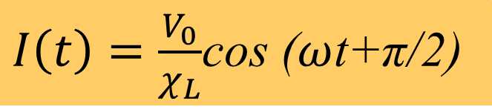
Autoinductancia L en corriente alterna
→ En una autoinductancia L en AC: la corriente I(t) va 90º (π/2) por detrás en la fase respecto a la tensión V_{L}(t) (desfase: + π/2)
V(t)
$I\left(t\right)=\frac{V_{0}}{χ_{L}}$cos ($ω$t+π/2)

Slide 19
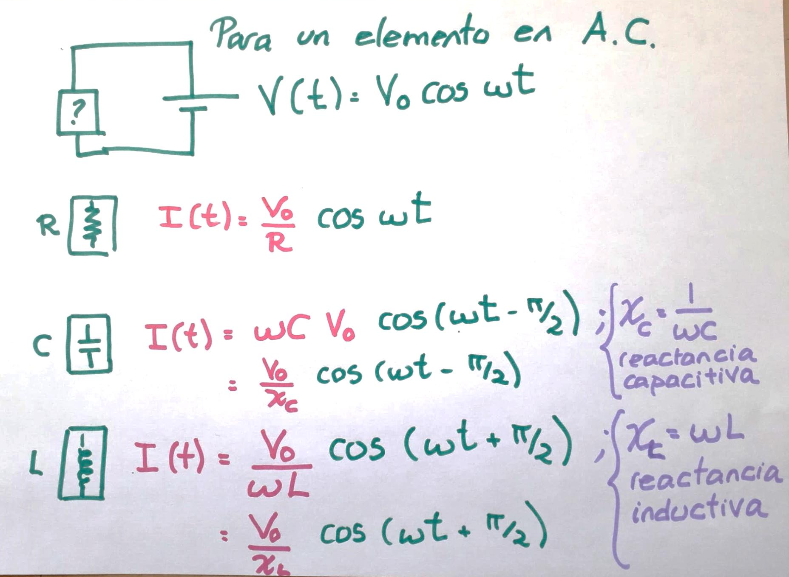
Resumen: Elementos R, C, L en AC

Slide 20
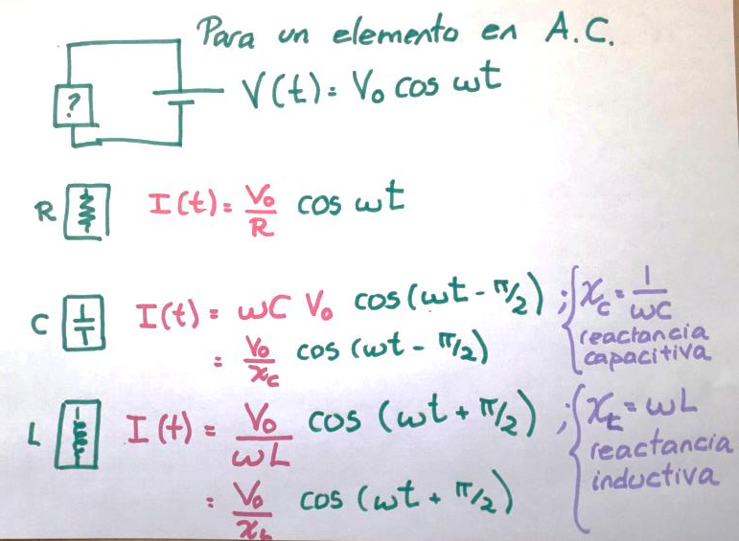
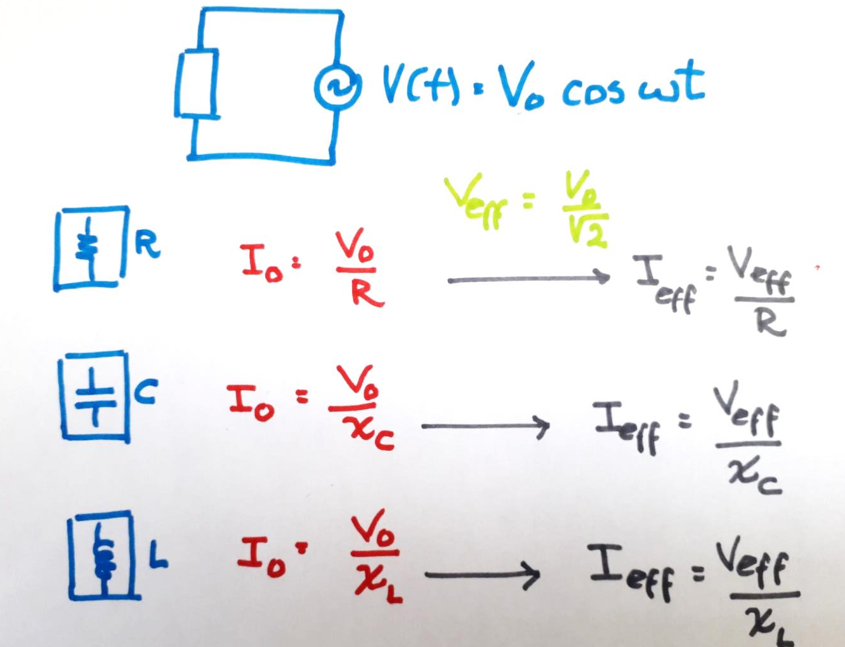
Resumen: Elementos R, C, L en AC
Las mismas relaciones para valores eficaces

Slide 21
Resumen: Elementos R, C, L en AC
R: I(t) va en fase con V_{R}(t) X_{R} = R, δ = 0
C: I(t) va 90º por delante de V_{C}(t), X_{C}= (ω C)⁻¹, δ = – π / 2
L: I(t) va 90º por detrás de V_{L}(t), X_{L} = ω L, δ = π / 2

Slide 22
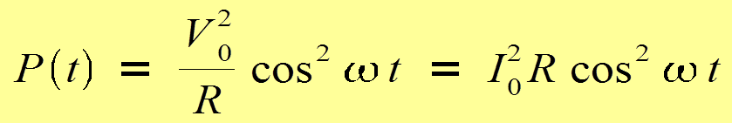
Potencia disipada en R en AC
V(t)
Potencia instantánea P(t):

Slide 23
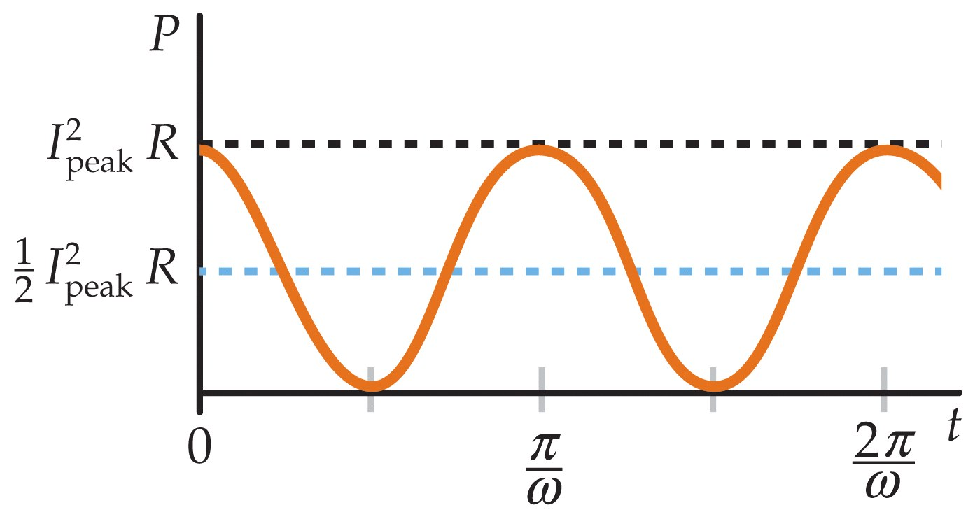
Potencia disipada en R en AC

Slide 24
Potencia promedio disipada en R en AC
Potencia promedio <P>:

Slide 25
Potencia promedio disipada en R en AC
P=VI/2=I_{eff} V_{eff}
Alternativamente…

Slide 26
Los Condensadores y las Inductancias no disipan potencia
Haced vosotros mismos la demostración matemática…

Slide 27
Hacemos unos ejemplos muy sencillos… para practicar…

Slide 28
Hacemos unos ejemplos muy sencillos… para practicar…

Slide 29
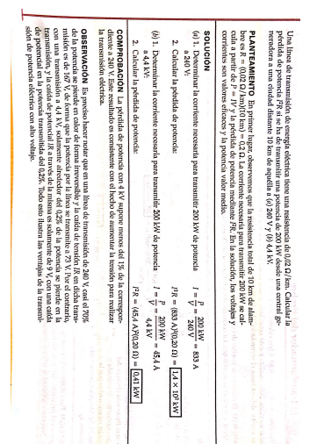
Hacemos unos ejemplos muy sencillos… para practicar…

Slide 30
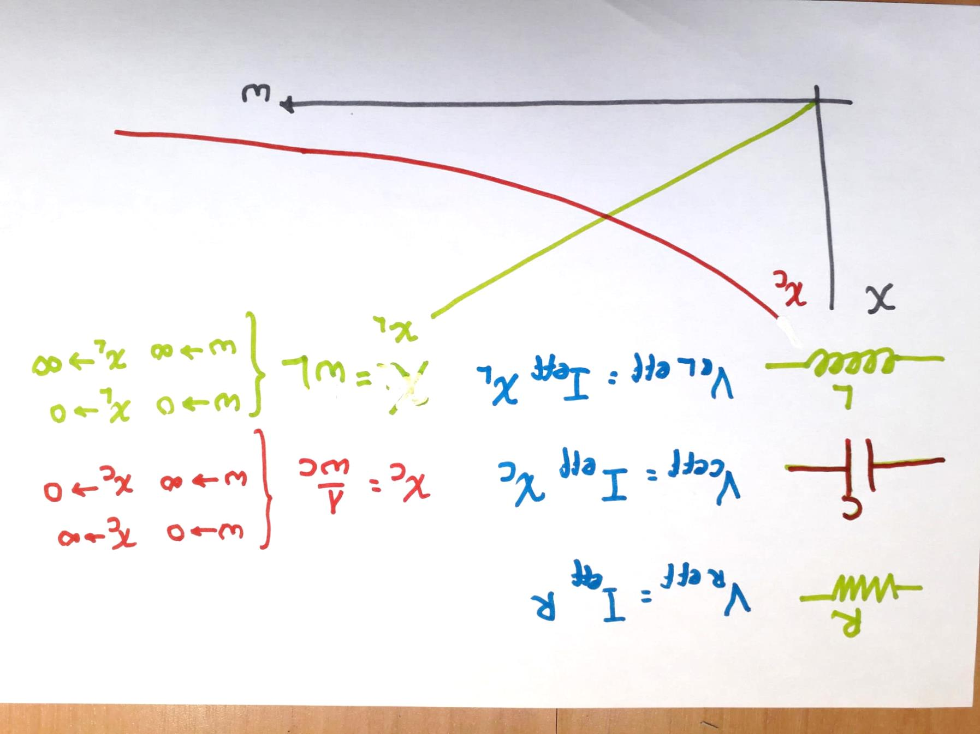

Resumen: Elementos R, C, L en AC
Los Condensadores y las Inductancias en AC se comportan como “Resistencias que varían con la frecuencia del voltaje aplicado….
Para
Frecuencia con “resistencia” mínima?

